Slide 1

第2课时
函数的最大值、最小值

Slide 2


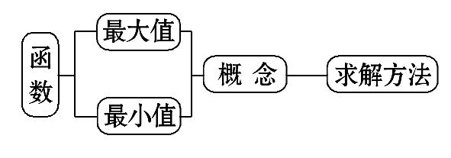
【阅读教材】
根据下面的知识结构图阅读教材,并识记函数最大值、最小值的概念,初步掌握求函数最大值、最小值的方法.

Slide 3
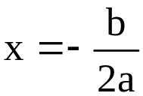
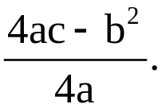
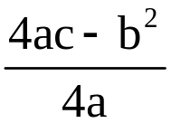
【知识链接】
1.二次函数的最值
(1)y=ax²+bx+c(a>0):当 时，y_{最小}=
(2)y=ax²+bx+c(a<0):当 时，y_{最大}=
2.函数的单调性
设函数f(x)的定义域为I,x₁,x₂∈I,
(1)增函数:若x₁<x₂,则f(x₁)<f(x₂).
(2)减函数:若x₁<x₂,则f(x₁)>f(x₂)

Slide 4

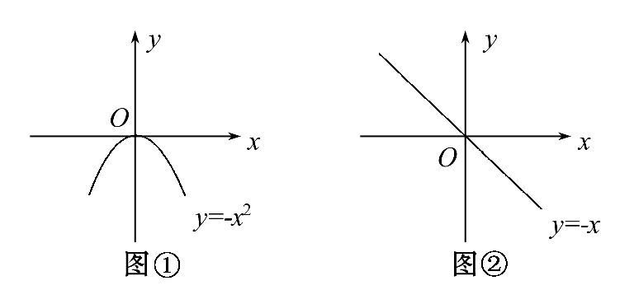
主题一:函数的最大值
【自主认知】
观察下列两个函数的图象,回答有关问题:

Slide 5
(1)比较两个函数的图象,它们是否都有最高点?
提示:图①中函数y=f(x)=-x²的图象上有一个最高点;
图②中函数y=f(x)=-x的图象上没有最高点.
(2)如果图象上有最高点,那么对任意x∈R,函数值存在什么关系?
提示:对于图①中函数,满足对任意x∈R,都有f(x)≤f(0).

Slide 6
➡根据以上探究过程,试着完成最大值的定义:
一般地,设函数y=f(x)的定义域为I,如果存在实数M满足:(1)对任意
的x∈I,都有________;(2)存在x₀∈I,使得_______.那么,称M是函数
y=f(x)的最大值.
f(x₀)=M
f(x)≤M

Slide 7
【合作探究】
1.定义中的M应满足什么条件?
提示:M是一个函数值,即存在一个元素x₀,使M=f(x₀).
2.该定义中若只满足第一条,M是不是函数的最大值?
提示:M不一定是最大值,如函数f(x)=-x²(x∈R),对任意x∈R,都有f(x)≤1,但1不是函数的最大值,因为不存在x₀∈R,使f(x₀)=1.
3.根据最大值的定义:函数最大值的几何意义是什么?
提示:函数最大值的几何意义是对应图象最高点的纵坐标.

Slide 8
【过关小练】
1.函数y=2x+1在[1,2]上的最大值是 ( )
A.3 B.4 C.5 D.1
【解析】选C.因为y=2x+1为增函数,所以y=2x+1在[1,2]上递增,所以y_{max}=2×2+1=5.

Slide 9
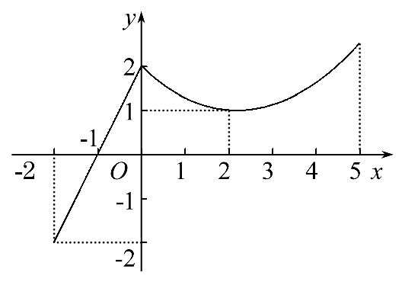
2.函数f(x)在区间[-2,5]上的图象如图所示,则函数的最大值为
.
【解析】由题图可知,f(x)在x=5处取得最大值,故f(x)的最大值为f(5).
答案:f(5)

Slide 10
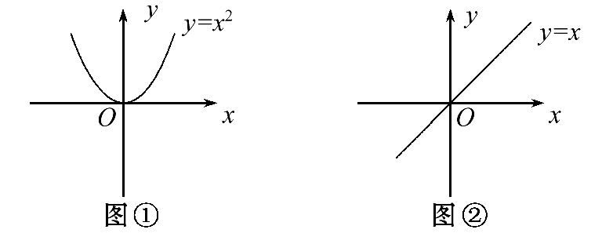
主题二:函数的最小值
【自主认知】
观察下列两个函数的图象,回答有关问题.

Slide 11
(1)比较两个函数的图象,它们是否都有最低点?
提示:图①中函数y=f(x)=x²的图象有一个最低点.
图②中函数y=f(x)=x的图象没有最低点.
(2)如果图象有最低点,那么对任意x∈R,函数值存在什么关系?
提示:对于图①中函数,满足对于任意x∈R,都有f(x)≥f(0).

Slide 12
➡根据以上的探究过程,试着完成最小值的定义:
一般地,设函数y=f(x)的定义域为I,如果存在实数M满足:
(1)对任意的x∈I,都有________;
(2)存在x₀∈I,使得_______.
那么,称M是函数y=f(x)的最小值.
f(x)≥M
f(x₀)=M

Slide 13
【合作探究】
1.定义中若不存在x₀∈I,使f(x₀)=M,则M还是函数f(x)的最小值吗?
提示:不是.
2.函数f(x)最小值的几何意义是什么?
提示:函数最小值的几何意义是函数图象的最低点的纵坐标.
3.若函数f(x)在区间[a,b]上是单调递增的,则函数f(x)的最大值是 ;最小值是 .
提示:f(b) f(a).

Slide 14
【拓展延伸】函数的值域与最值的区别
(1)函数的值域是一个集合,函数的最值是一个函数值,它是值域的一个元素.
(2)函数的值域一定存在,但函数并不一定有最大(小)值,如y=x在x∈(-1,1)时无最值.

Slide 15
【过关小练】
1.函数f(x)=x²-4x+3,x∈[1,4]的最小值为 ( )
A.-1 B.0 C.3 D.-2
【解析】选A.因为f(x)在[1,2]上是减函数,在[2,4]上是增函数,所以f(x)的最小值为f(2)=-1.

Slide 16




2.函数f(x)= x∈［2,4］，则f(x)的最大值为_______；最小值
为_______.
【解析】由函数f(x)= (x∈［2,4］)的图象可知，函数f(x)在区
间［2,4］上是减函数，所以最大值为f(2)=1，最小值为f(4)=
答案：1

Slide 17
【归纳总结】
对函数最大值、最小值的四点说明
(1)最值M一定是一个函数值,是值域中的一个元素.
(2)最值定义中的两条缺一不可,必须同时满足时,M才是函数的最值.
(3)求函数的最值一般是先判断函数的单调性,然后再求最值.
(4)在利用单调性求最值时,勿忘求函数定义域.

Slide 18
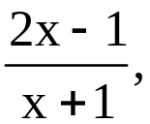
类型一:函数最大(小)值的求解
【典例1】(2015·焦作高一检测)已知函数f(x)= x∈［3,5］,
(1)判断函数f(x)的单调性，并证明.
(2)求f(x)在［3,5］上的最大值和最小值.
【解题指南】(1)根据单调性的定义，证明f(x)的单调性.
(2)由单调性求f(x)的最大值和最小值.

Slide 19
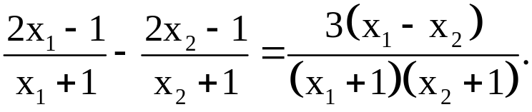


【解析】(1)f(x)在［3,5］上是增函数，证明如下：
设x₁,x₂∈［3,5］且3≤x₁<x₂≤5,
f(x₁)-f(x₂)=
因为3≤x₁<x₂≤5,所以x₁-x₂<0,(x₁+1)(x₂+1)>0.
所以f(x₁)-f(x₂)<0f(x₁)<f(x₂).
所以f(x)= x∈［3,5］是增函数.
(2)因为f(x)在［3，5］上是增函数，所以当x=3时，
f(x)取最小值 当x=5时，f(x)取最大值

Slide 20
【规律总结】求函数最值的三种方法
(1)观察法:对于简单的初等函数,如一次函数、二次函数、反比例函数,可以依据定义域求出值域,观察得出.
(2)图象法:对于图象较容易画出的函数的最值问题,可借助于图象直观求出.
(3)单调性法:对于较复杂的函数,可利用单调性的判断方法,判断出函数的单调性,然后求最值.
提醒:利用单调性求最值时,一定要先确定函数的定义域.

Slide 21
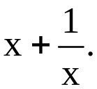
【巩固训练】已知函数f(x)=
(1)证明：f(x)在(1,+∞)内是增函数.
(2)求f(x)在［2，4］上的最值.

Slide 22
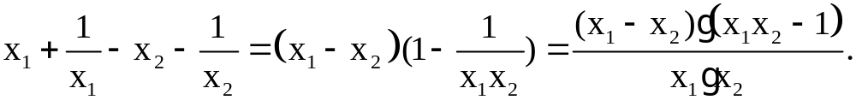
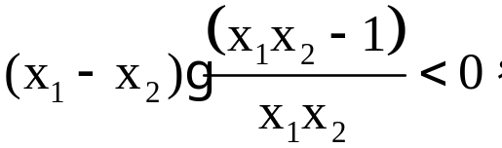
【解析】(1)任取x₁,x₂∈(1,+∞)，并且x₁<x₂,则f(x₁)-f(x₂)=
因为x₂>x₁>1，所以x₁-x₂<0，
又因为x₁x₂>1,所以x₁x₂-1>0,
故 即f(x₁)<f(x₂).
所以f(x)在(1，+∞)内是增函数.

Slide 23
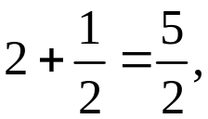
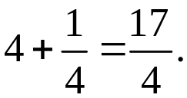


(2)由(1)知f(x)在［2，4］上是增函数，
所以当x∈［2，4］时，f(2)≤f(x)≤f(4).
又f(2)= f(4)=
所以f(x)在［2，4］上的最大值为 最小值为

Slide 24
【补偿训练】函数y=|x-3|-|x+1|的 ( )
A.最小值是0,最大值是4
B.最小值是-4,最大值是0
C.最小值是-4,最大值是4
D.没有最大值也没有最小值

Slide 25
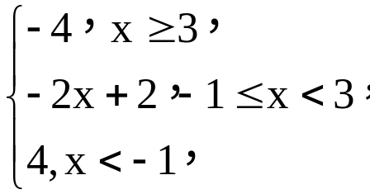
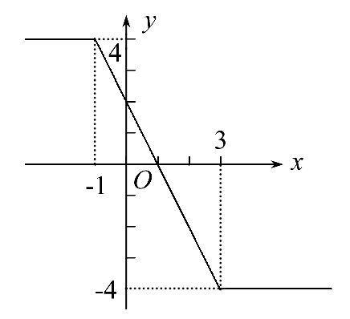
【解析】选C.y=|x-3|-|x+1|=
其图象如下：
所以-4≤y≤4.

Slide 26

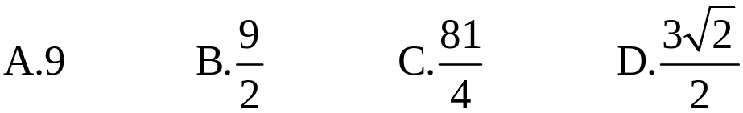
类型二:二次函数的最大值、最小值
【典例2】(1)(2015·重庆高一检测) (-6≤a≤3)的最
大值为( )
(2)(2015·银川高一检测)已知二次函数f(x)=-x²+2ax+1-a,x∈[0,
1]，a为常数，求f(x)的最大值g(a)的解析式.

Slide 27
【解题指南】(1)可令y=(3-a)(a+6),转化为二次函数在[-6,3]上的最值求解.
(2)根据二次函数f(x)=-x²+2ax+1-a的对称轴与区间[0,1]的关系,讨论单调性求解.

Slide 28
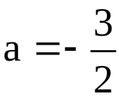


【解析】(1)选B.令y=(3-a)(a+6)=-a²-3a+18，由于-6≤a≤3,
所以当 时，y_{max}= 所以 在-6≤a≤3上的
最大值为
(2)函数f(x)=-x²+2ax+1-a的对称轴为x=a,
当a<0时，f(x)在［0,1］上单调递减，此时f(x)_{max}=f(0)=1-a.
当0≤a≤1时，f(x)在［0,a］上递增，在［a,1］上递减，
所以f(x)_{max}=f(a)=a²-a+1;

Slide 29
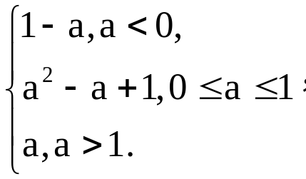
当a>1时，f(x)在［0，1］上递增，所以f(x)_{max}=f(1)=a.
所以g(a)=

Slide 30
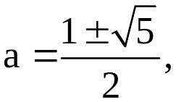
【延伸探究】
1.(变换条件)本例(2)条件若改为f(x)有最大值2,求a的值.
【解析】函数f(x)的对称轴为x=a,
当a<0时,f(x)在[0,1]上递减,所以f(0)=2,即1-a=2,所以a=-1.
当a>1时,f(x)在[0,1]上递增,所以f(1)=2,即a=2;
当0≤a≤1时,f(x)在[0,a]上递增,在[a,1]上递减,
所以f(a)=2,即a²-a+1=2,解得: 与0≤a≤1矛盾.
综上所述a=-1或a=2.

Slide 31
2.(改变问法)本例(2)条件不变，求f(x)的最小值h(a)的解析式.
【解析】f(x)的对称轴为x=a,
当a<0时，f(x)在［0,1］上递减，
所以f(x)_{min}=f(1)=a,
当0≤a< 时，f(1)<f(0),
所以f(x)_{min}=f(1)=a.
当 ≤a<1时，f(0)≤f(1),
所以f(x)_{min}=f(0)=1-a,

Slide 32
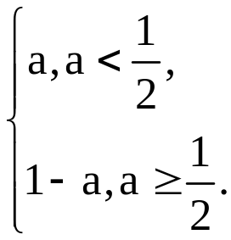
当a≥1时，f(x)在［0,1］上递增，
所以f(x)_{min}=f(0)=1-a.
综上h(a)=

Slide 33
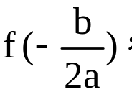
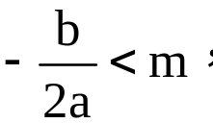
【规律总结】求二次函数f(x)=ax²+bx+c(a>0)在区间［m,n］上的最
值的类型
(1)若对称轴 在区间［m,n］内，则最小值为 最大值
为f(m),f(n)中较大者(或区间端点m,n中与 距离较远的一个
对应的函数值为最大值)
(2)若 则f(x)在［m,n］上是增函数，最大值为f(n)，最小
值为f(m).

Slide 34
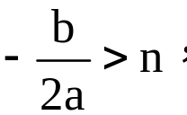
(3)若 则f(x)在［m,n］上是减函数，最大值为f(m),最小值为f(n).

Slide 35
【拓展延伸】二次函数解析式的三种形式
在解决与二次函数有关的问题时,需要知道函数的解析式,常用的三种形式如下:
(1)一般式:y=ax²+bx+c(a≠0).
(2)顶点式:y=a(x-h)²+k(a≠0),其中顶点坐标为(h,k).
(3)交点式:y=a(x-x₁)(x-x₂)(a≠0)(其中x₁,x₂为函数的图象与x轴交点的横坐标).

Slide 36

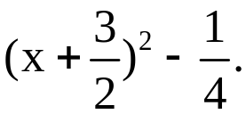
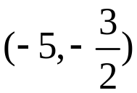
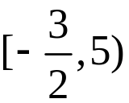
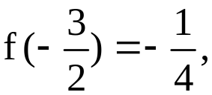
【补偿训练】函数f(x)=x²+3x+2在区间(-5，5)上的最大值、最小值分别为( )
A.42,12 B.42,
C.12, D.无最大值，最小值
【解析】选D.由f(x)=x²+3x+2=
所以f(x)在 上递减，在 上递增，
故f(x)最小值为 无最大值.

Slide 37
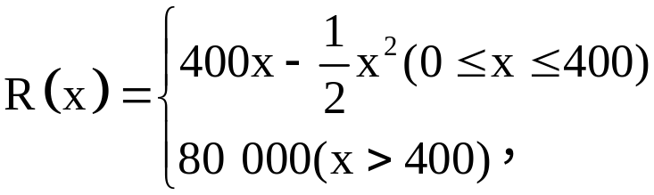
类型三:函数最值的应用
【典例3】某公司生产一种电子仪器的固定成本为20 000元，每生产一台仪器需增加投入100元，已知总收益满足函数：
其中x是仪器的月产量.
(1)将利润表示为月产量的函数f(x);
(2)当月产量为何值时，公司所获利润最大？最大利润为多少元？(总收益=总成本+利润)

Slide 38
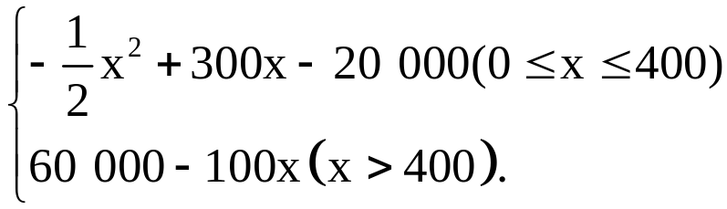
【解题指南】(1)根据总收益=总成本+利润得出利润与月产量的函数.
(2)根据利润与x的函数关系式，利用函数的单调性求最值.
【解析】(1)月产量为x台，
则总成本为(20 000+100x)元，
从而f(x)=

Slide 39
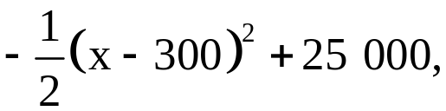
(2)当0≤x≤400时，f(x)=
当x=300时，f(x)_{max}＝２5 000;
当x>400时，f(x)=60 000-100x是减函数，
f(x)<60 000-100×400=20 000<25 000.
所以当x=300时，f(x)_{max}=25 000.
即每月生产300台仪器时利润最大，最大利润为25 000元.

Slide 40
【规律总结】解实际应用问题的五个步骤
(1)审:审清题意,读懂题,找出各量之间的关系.
(2)设:从实际问题中抽象出数学模型,恰当设出未知数.
(3)列:根据已知条件列出正确的数量关系.
(4)解:转化为求函数的最值或解方程或解不等式.
(5)答:回归实际,明确答案,得出结论.

Slide 41
【巩固训练】首届世界低碳经济大会在南昌召开,大会以“节能减排,
绿色生态”为主题.某单位在国家科研部门的支持下,进行技术攻关,
采用了新工艺,把二氧化碳转化为一种可利用的化工产品.已知该单位
每月的处理量最少为400吨.最多为600吨,月处理成本y(元)与月处理
量x(吨)之间的函数关系可近似地表示为y= x²-200x+80000,且每处
理一吨二氧化碳得到可利用的化工产品价值为100元.

Slide 42
(1)该单位每月处理量为多少吨时,才能使每吨的平均处理成本最低?
(2)该单位每月能否获利?如果获利,求出最大利润;如果不获利,则国家至少需要补贴多少元才能使该单位不亏损?
【解题指南】(1)先由条件表示出二氧化碳每吨平均处理成本,然后利用单调性求最值.
(2)由收入减去成本,表示出每月的获利函数,在指定范围内求最值.

Slide 43
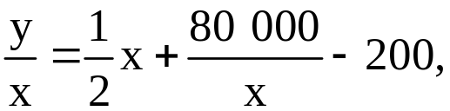
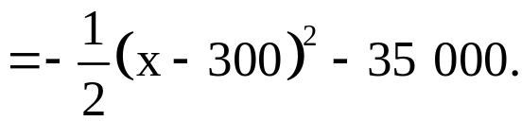
【解析】(1)由题意可知，二氧化碳的每吨平均处理成本为
t(x)= 可以证明t(x)在(0,400)为减函数，在［400,+∞)上是增函数，故每月处理量为400吨时，才能使每吨的平均处理成本最低，最低成本为200元.
(2)设该单位每月获利为S，则

Slide 44
因为400≤x≤600,所以当x=400时，S有最大值-40 000.
故该单位不获利，需要国家每月至少补贴40 000元，才能不亏损.

Slide 45
【补偿训练】商店每月按出厂价每瓶3元购进一种饮料,根据以前的统计数据,若零售价定为每瓶4元,每月可销售400瓶;若每瓶售价每降低0.05元,则可多销售40瓶.在每月的进货当月销售完的前提下,请你给该商店设计一个方案:销售价应定为多少元和从工厂购进多少瓶时,才可获得最大利润.

Slide 46
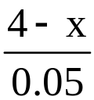
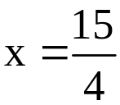
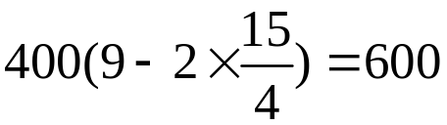

【解析】设销售价定为x元/瓶(3≤x≤4)，则根据题意(销售量等于进
货量)，正好当月销售完的进货量为 ×40+400(瓶)，即400(9-
2x)瓶.
此时所得的利润为f(x)=400(9-2x)(x-3)=400(-2x²+15x-27)(元),
根据函数性质，当 时，f(x)取得最大值450.
这时进货量为400(9-2x)= (瓶).
答：销售价定为每瓶 元，并且从工厂购进600瓶时，才可获得最大
利润450元.

Slide 47
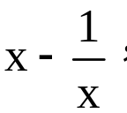
拓展类型:与最值有关的恒成立问题
【典例】设函数f(x)= 对任意x∈［1,+∞)，f(mx)+mf(x)<0恒成立，求实数m的取值范围.
【解题指南】从f(mx)+mf(x)<0中分离出m,转化为最值问题求解.

Slide 48
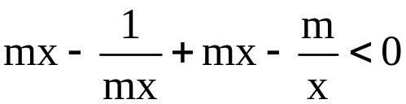
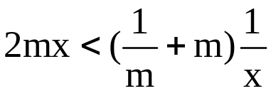
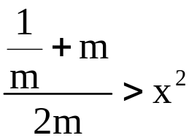
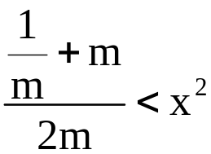
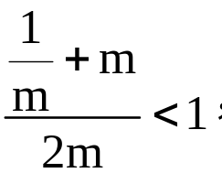
【解析】由题意知， 在［1，+∞)上恒成立，
即 在［1,+∞)上恒成立.
显然m≠0,当m>0时，即 在［1,+∞)上恒成立，由于函数
g(x)=x²在［1,+∞)上无最大值，因此不存在满足题意的m;
当m<0时，即 在［1,+∞)上恒成立，即
即m²>1，得m<-1.
所以m的取值范围是m<-1.

Slide 49
【规律总结】恒成立问题的两种求解方法
方法一:构造常见的函数模型,将参数分离,然后根据函数的性质,转化为函数的最大、最小值问题求解.方法二:当函数的解析式较简单时,可以画出函数的图象,结合图象求最值.

Slide 50


Slide 51


